Slide 1
TỐI ƯU HOÁ CÔNG CỤ TÌM KIẾM
Biên soạn: ThS. Võ Tấn Khoa

Slide 2
CHƯƠNG 4: XÂY DỰNG LIÊN KẾT
Biên soạn: ThS. Võ Tấn Khoa

Slide 3
Nội dung
1. Tại sao xây dựng liên kết quan trọng?
2. Điều cần tránh khi xây dựng liên kết
3. Anchor text - văn bản neo
4. Chiến lược xây dựng liên kết
5. Tiếp cận liên kết - mở rộng chiến dịch xây dựng liên kết chất lượng
6. Chiến lược bổ sung

Slide 4
1. Xây dựng liên kết
1.1 Sự quan trọng
1.2 Liên kết tốt nhất!?

Slide 5
1.1 Sự quan trọng
Cải thiện thứ hạng sau khi đã SEO onpage tốt.
Liên kết - Link là yếu tố ‘mạnh’ để Google hoặc các công cụ tìm kiếm xếp hạng các trang web.
Ví dụ: Website có nhiều backlink từ các trang web chất lượng hơn, sẽ có xếp hạng cao.
Liên kết giống như là đơn vị tiền tệ của web.
Khi trang có liên kết tới trang khác, nó giống như cuộc bỏ phiếu cho giá trị của trang được liên kết đến.
Ví dụ: nếu một trang cung cấp nội dung, giá trị chất lượng cho người dùng thì đó là lý do chính mà nhiều trang web khác có để liên kết đến nó.
Xây dựng liên kết là chìa khoá để xếp hạng trang web cao trong kết quả tìm kiếm.

Slide 6
1.2 Liên kết tốt nhất!?
Liên kết tốt nhất là gì?
Liên kết từ chính phủ?
Liên kết từ một blog có lưu lượng truy cập cao?
Liên kết từ một trang có liên quan cao sẽ tốt hơn liên kết từ một trang có nhiều hoạt động trên mạng xã hội hay ngược lại?
Không có một loại liên kết nào là tốt nhất.
Vì nếu không đúng vậy thì Google hoặc các công cụ tìm kiếm đã không hoạt động.
Nếu xác định được liên kết tốt nhất -> người người nhà nhà tìm cách spam.
Theo luật, chúng ta cố gắng xây dựng liên kết trên các trang web có thẩm quyền, có liên quan và chất lượng cao.

Slide 7
2. Điều cần tránh khi xây dựng link
2.1 Liên kết tự nhiên và tuần tự
2.2 Không mua liên kết
2.3 Bỏ qua việc hoán đổi liên kết
2.4 Không spam

Slide 8
2.1 Liên kết tự nhiên và tuần tự
Bằng sáng chế US20050071741 đề cập tới mối liên hệ giữa thời gian liên kết xuất hiện với thời gian mà cộng đồng biết tới nó.
Tỉ lệ trên được Google đưa vào trong thuật toán xếp hạng kết quả tìm kiếm của mình.
Cần xây dựng các liên kết đến website một cách tự nhiên và theo thời gian.
Không nên mua liên kết.
Ví dụ: sau một đêm, website của bạn có hàng nghìn backlink -> có thể website sẽ bị liệt vào danh sách đen của Google.

Slide 9
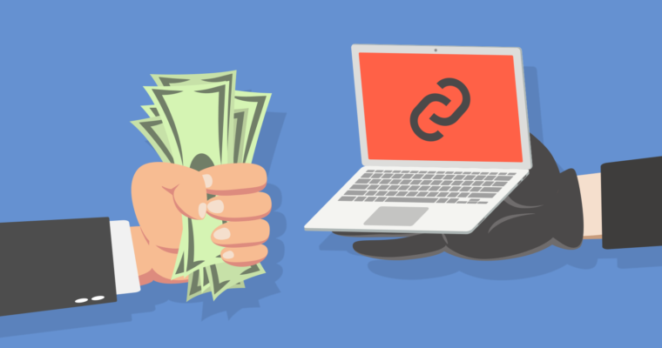
2.2 Không mua liên kết
Như đã đề cập, mua liên kết là không đúng luật.
Những loại liên kết được mua có thể hoạt động nhưng nhìn chung không có giá trị lắm.
Không sử dụng dịch vụ xây dựng liên kết theo thời gian.
Trừ khi bạn biết mình đang làm gì 👌

Slide 10
2.3 Bỏ qua việc hoán đổi liên kết
Hoán đổi liên kết là việc quá rõ ràng với Google.
Nó không còn hoạt động, thậm chí gây hại đến xếp hạng website.
Hoán đổi liên kết tốn thời gian và hoàn toàn không cần thiết.

Slide 11
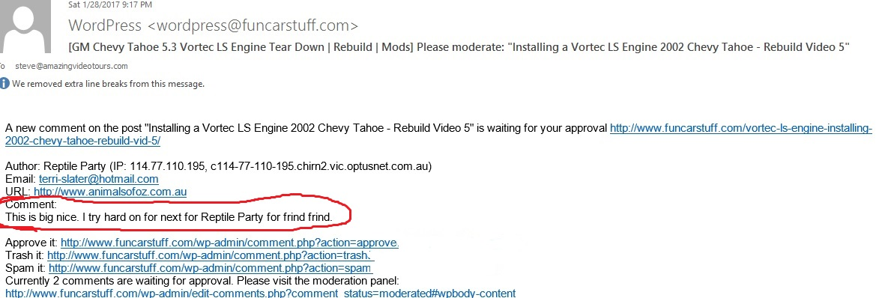
2.4 Không spam
Không spam bảng tin, bài viết trên web và các bình luận với nội dung ngớ ngẩn.
Chiến lược spam đã lạc hậu và không còn phù hợp nữa.
Website SEO + Comment Spam = Bad SEO Team/Company.

Slide 12
3. Văn bản neo
Là văn bản có trong một liên kết -> yếu tố mạnh để SEO.
Trước khi có bản cập nhật ‘Penguin’ thì việc một trang web có nhiều backlink với cùng 1 văn bản neo sẽ có cơ hội xếp hạng cao hơn so với đối thủ.
Hiện nay, việc xây dựng liên kết với ‘đối sánh chính xác’ làm chiến lược là lỗi thời, nguy cơ ảnh hưởng đến xếp hạng.
Cách tốt nhất để xây dựng văn bản neo là gì -> tự nhiên.

Slide 13
3. Văn bản neo
Từ khoá mục tiêu nên xuất hiện trong văn bản neo và tuân theo các yêu cầu sau:
Không nên là từ khoá duy nhất trong tất cả liên kết.
Không nên là từ khoá chính trong tất cả liên kết.
Phải có sự kết hợp với các từ khóa có liên quan.
Khác với logic: một website chất lượng sẽ tự động được liên kết với cùng một văn bản trong toàn bộ WWW.
Có thể tham khảo các trang web có thứ hạng cao trên công cụ tìm kiếm, và xem cách họ thiết lập các văn bản neo để học hỏi.
Link-explore: https://moz.com/link-explorer

Slide 14
3. Văn bản neo
Văn bản neo không tốt: | Văn bản neo tốt:
http://www.examplefootballbrand.com/football-jerseys.html NFL football jerseys - 200 links | examplefootballbrand - 50 links NFL football jersey store - 10 links NFL football jerseys - 5 links http://www.example.com - 25 links football jersey store - 5 links football jerseys online - 5 links football jacket store - 15 links click here - 7 links website - 15 links

Slide 15
4. Chiến lược xây dựng liên kết
4.1 Danh bạ web (directory link)
4.2 Đánh cắp liên kết của đối thủ
4.3 Xây dựng liên kết video
4.4 Link bait - mồi liên kết
4.5 Tìm kiếm cơ hội bài đăng của khách
4.6 Xây dựng liên kết ‘hỏng’
4.7 Đề cập thương hiệu ‘hỏng’
4.8 Liên kết trả phí

Slide 16
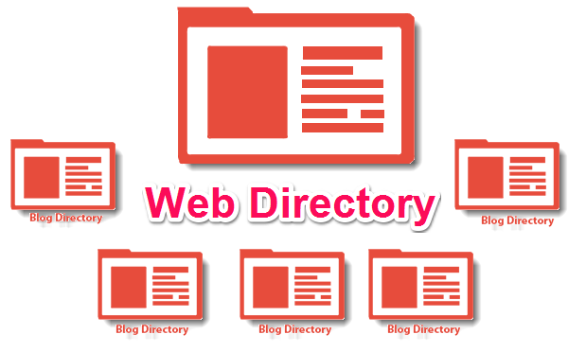
4.1 Danh bạ web
Danh bạ web - Web directory link là nơi chứa danh mục các liên kết đến website dưới dạng danh bạ (chủ đề).
Để an toàn, các liên kết nằm trên danh bạ web không nên chiếm trên 20% tổng số liên kết.
Tránh các danh bạ web kiểu như: seolinksdirectory.com hoặc freelinksdirectory.com -> spam.
Để tìm các danh bạ web có liên quan tới website của mình, có thể tìm:
keyword + submit
keyword + add url
keyword + add link
keyword + directory
keyword + resources
Thay keyword bằng từ khoá của website

Slide 17
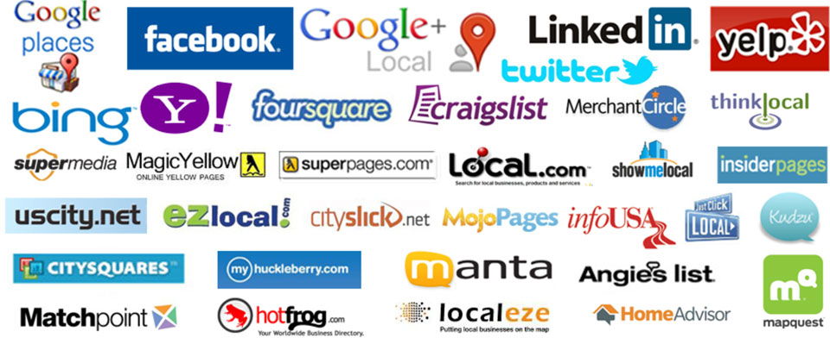
4.1 Danh bạ web
Một số danh bạ web mà ta có thể quan tâm như:
https://www.linkedin.com/
https://www.bingplaces.com/
http://www.yelp.com/
https://www.mapquest.com/
https://www.yellowpages.com/
https://www.manta.com/
https://www.local.com/
https://www.citysearch.com/
https://www.merchantcircle.com/

Slide 18
4.2 Đánh cắp liên kết từ đối thủ
Chiến thuật cổ điển nhưng vẫn được dùng hiện nay.
Sử dụng công cụ để tìm các back-link của đối thủ -> cơ hội tìm ra nơi xây dựng các liên kết trỏ về website của mình.
Hướng đến các đối thủ đã SEO và có thứ hạng tốt trên Google.
Một số công cụ:
Ahrefs Backlink Checker – Free to try, then $99 per month.
https://www.ahrefs.com/
Majestic SEO Backlink Checker – Free to try, then $49 per month.
https://majestic.com
Link Explorer – Free to try, then $179 per month
https://moz.com/link-explorer

Slide 19
4.3 Xây dựng liên kết video
Google đặc biệt thích video, đặc biệt là video đc sản xuất trên youtube 🎞.
Xây dựng nội dung video:
Hướng dẫn các thực hiện có liên quan: sử dụng sản phẩm, review sản phẩm.
Cập nhật tin tức ngành
...
Liên kết đến trang có liên quan trong nội dung mô tả của video.
Key:
Nội dung video và mô tả phải có liên quan.
Đặt từ khoá mục tiêu hoặc từ khoá có liên quan đâu đó trên trang video.
Video nên có độ dài từ 5 - 10 phút xoay quanh kiến thức hữu ích về chủ đề của bạn.
Tập trung vào việc mang lại giá trị cho người xem.

Slide 20
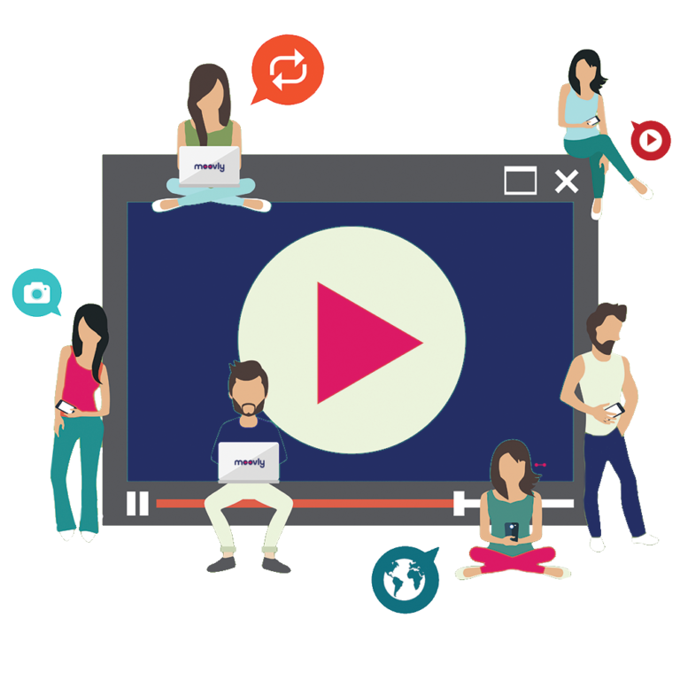
4.3 Xây dựng liên kết video
Công cụ giúp làm video miễn phí:
OBS Studio https://obsproject.com/
Phần mềm quay phim màn hình nguồn mở.
Tạo video chất lượng cao hoặc có thể streaming
Hoạt động cả trên Windows, Mac, Linux.
Ngoài ra, QuickTime Player là lựa chọn không tồi cho người dùng MacOS.
Các trang web chất lượng cao để tải video lên và nhận lại back-link:
https://www.youtube.com/
https://www.veoh.com/
https://www.dailymotion.com/
https://www.metacafe.com/
https://www.archive.org/

Slide 21
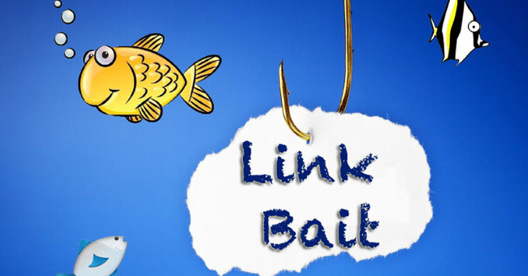
4.4 Link bait
Link bait - mồi liên kết là chiến lược mới, rất hiệu quả trong việc xây dựng liên kết chất lượng cao với quy mô lớn.
Mồi liên kết là gì?
Bất kỳ loại nội dung hấp dẫn nào mà kết quả là đạt được liên kết ngược từ các trang khác một cách tự nhiên.
Điều quan trọng:
Nội dung phải có giá trị đến mức đáng được trả tiền.
Nội dung nên nguyên bản, đáng kể và hữu ích.
Ví dụ:
Danh sách top 10 về điều gì đó.
Đồ hoạ thông tin dễ hiểu cho một vấn đề.
Tài nguyên có thể tải xuống.
-> Hấp dẫn khách truy cập và chia sẻ.

Slide 22
4.4 Link bait
Chiến lược:
Quảng cáo nội dung đã làm trên website của mình hoặc các trang mạng xã hội. Khuyến khích người đọc chia sẻ bài viết ở cuối nội dung -> tạo chức năng chia sẻ nội dung dễ dàng nhất có thể.
Tìm mồi liên kết phổ biến trong thị trường, dùng các công cụ như Ahrefs hoặc Link Explorer để lấy các liên kết tới nội dung này.
-> Nhanh chóng gửi email cho chủ sở hữu trang web và người viết blog để cho họ biết về tài nguyên lơn hơn và tốt hơn của mình.
Nâng cao cấp độ của mồi liên kết bằng việc xuất bản bài báo về nội dung mồi liên kết của mình -> độ khó cao, nhưng tiếp cận hàng nghìn nhà báo và người đọc.

Slide 23

4.4 Link bait
Ví dụ về chiến dịch mồi liên kết thành công:
WordPress SEO https://yoast.com/wordpress-seo/
Joost de Valk nổi tiếng trong ngành SEO, một phần là do một trang hướng dẫn về SEO WordPress được cập nhật hàng tháng hoặc lâu hơn. Hướng dẫn này đã kiếm được nhiều liên kết và chia sẻ trong nhiều năm.
101 Motivational Business Quotes
https://www.quicksprout.com/101-motivational-business-quotes/
Đây là ví dụ về một bài báo mồi liên kết tuyệt vời đã tồn tại và được thuê ngoài với giá vài đô la.

Slide 24
4.4 Link bait
Các loại mồi liên kết:
Đồ hoạ thông tin.
Làm thế nào để làm một việc gì đó.
Hướng dẫn cho người mới bắt đầu.
Tin nóng hổi, tin giật gân, hot news.
Top 10 hàng đầu về vấn đề gì đó.
Báo cáo thông tin chuyên ngành.
Một số công cụ, web hỗ trợ tạo mồi:
Pictochart -Free to start
https://www.piktochart.com/
Prlogs
https://www.prlog.org/
PRNewswire
https://www.prnewswire.com/

Slide 25
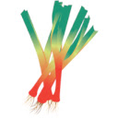
4.5 Tìm kiếm cơ hội đăng bài của khách
Bài đăng của khách -> liên kết được Google đánh giá cao vì nó có tính ngữ cảnh, chất lượng và phù hợp nội dung.
Thông lệ tiêu chuẩn mà các nhóm xây dựng liên kết cần làm.
Chất lượng bài viết là yếu tố quan trọng cho chiến lược đăng bài của khách thành công.
Dùng các truy vấn tìm kiếm sau đề tìm kiếm cơ hội đăng bài của khách, thay từ khoá bằng ngành, lĩnh vực, chủ đề của website:
từ khóa "bài đăng của khách"
từ khóa "bài đăng bởi khách"
từ khóa "bài viết của khách"
từ khóa "tác giả khách mời"
từ khóa "người đóng góp"
Sử dụng công cụ add-on trên Chrome: Link Clump để sao chép được nhiều kết quả tìm kiếm vào một bảng tính (google sheet) để lưu trữ https://tinyurl.com/link-clump-chrome

Slide 26
4.6 Xây dựng liên kết bị ‘hỏng’
Chiến lược mới nhưng hiệu quả.
Nội dung:
Tiếp cận các trang web chất lượng có liên kết bị hỏng trên trang của họ -> thuyết phục quản trị viên trang cập nhật liên kết ‘hỏng’ này tới trang web của bạn.
Sử dụng cú pháp sau để có thể tìm được các trang tiềm năng có liên kết bị hỏng, thay thế “từ khoá” bằng từ khoá mục tiêu mà website đang nhắm tới:
từ khóa liên kết hữu ích từ khóa tài nguyên hữu ích từ khóa hữu ích trang web từ khoá liên kết đề xuất từ khóa được đề xuất tài nguyên từ khóa các trang web được đề xuất từ khoá tài nguyên đề xuất | từ khoá các trang web đề xuất từ khóa thêm liên kết từ khóa thêm tài nguyên từ khóa các trang web khác từ khoá liên kết liên quan đến từ khóa tài nguyên liên quan đến từ khóa các trang web liên quan đến

Slide 27
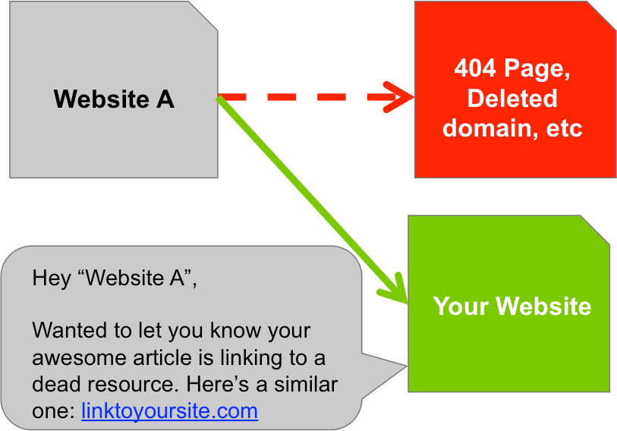
4.6 Xây dựng liên kết bị ‘hỏng’
Tự động hoá bằng dịch vụ:
Broken linkbuilding - $67 monthly
https://www.brokenlinkbuilding.com/
Công cụ này dựa trên từ khoá mục tiêu để tìm các liên kết bị hỏng có liên quan
Tiết kiệm thời gian và lấy được các cơ hội chất lượng.

Slide 28
4.7 Đề cập thương hiệu bị ‘hỏng’
Hầu như mọi dự án SEO đều thực hiện chiến lược này để xây dựng liên kết nhanh, đơn giản, đáng tin cậy.
Cụ thể:
Khi có ai đó đề cập đến thương hiệu của bạn mà họ quên đăng liên kết.
Bạn theo dõi các lượt đề cập tới thương hiệu của mình và nếu phù hợp hãy liên hệ và yêu cầu một backlink vào bài viết đó.
Công cụ giúp theo dõi lượt đề cập tới thương hiệu của mình:
Googl Alerts - Free: https://www.google.com/alerts
Mention - Free to try: https://mention.com/en/

Slide 29
4.8 Liên kết trả phí
Chiến lược này đi ngược lại điều khoản dịch vụ của Google.
Nếu bạn cảm thấy muốn thử thì hãy làm:
Quyên góp cho các tổ chức từ thiện và phi lợi nhuận.
Các tổ chức từ thiện và web phi lợi nhuận thương có trang của các nhà tài trợ.
Tìm kiếm: “site: .org nhà tài trợ” trong Google để có thể lấy danh sách các tổ chức.
Quyên góp và yêu cầu một danh sách liên kết trên trang của họ.
Better Business Bureau - https://www.bbb.org/
Có thể đăng ký thành viên của BBB và cố gắng có được backlink từ đây.
Không phù hợp với website chỉ có tiếng Việt.

Slide 30
5. Tiếp cận liên kết
5.1 Nhưng điều cần tránh
5.2 Các bước thực hiện chiến dịch tiếp cận liên kết

Slide 31
5.1 Những điều cần tránh
Các yếu tố mà Google xem như là sai lầm khi thực hiện kỹ thuật tiếp cận liên kết được đưa ra vào tháng 5 năm 2017:
Nhồi nhét liên kết giàu từ khoá đến website trong bài viết của chính mình.
Dùng một bài viết đăng trên nhiều trang khác nhau.
-> Thay vào đó, hãy viết một lượng lớn các bài trên một vài trang web khác nhau.
Sử dụng hoặc thuê người viết bài không am hiểu về nội dung họ viết.
Sử dụng nội dung giống nhau hoặc tương tự trên các bài viết.
-> Nếu việc này có tồn tại, hãy thêm rel=‘canonical’ và rel=‘nofollow’ cho các trang này.
Đọc thêm: https://webmasters.googleblog.com/2017/05/a-reminder-about-links-in-large-scale.html

Slide 32
5.2 Các bước thực hiện chiến dịch tiếp cận liên kết
1. Tìm kiếm khách hàng tiềm năng - tìm kiếm cơ hội liên kết và tìm kiếm thông tin liên hệ.
Sử dụng công cụ hỗ trợ để tìm chi tiết liên hệ trên các trang web. Ví dụ Hunter.io
Theo dõi tất cả các cơ hội liên kết đã được lưu trữ trong bảng tính (google sheet), đảm bảo luôn có ghi chú cá nhân cho các cơ hội liên kết này.
2. Tiếp cận - viết và gửi email, theo dõi, trả lời và quản lý các mối quan hệ.
Viết email cần được cá nhân hoá dựa trên người nhận, nội dung được đề cập...
Email cá nhân hoá sẽ được đánh giá cao hơn email spam.
Tiếp cận các nền tảng và lập lịch gửi email:
Mailshake https://mailshake.com/
Buzzstream https://www.buzzstream.com/
Ninja Outreach https://ninjaoutreach.com/
Pitchbox https://pitchbox.com/

Slide 33
6. Chiến lược bổ sung
6.1 Tạo hồ sơ twitter
6.2 Xây dựng liên kết pingback và trackback
6.3 Tạo các liên kết có thẩm quyền riêng
6.4 Xây dựng mối quan hệ liên kết
6.5 Xây dựng liên kết chứng thực

Slide 34

6.1 Tạo hồ sơ Twitter
Khi tạo hồ sơ từ Twitter, ta có thể liệt kê website vào các trường dữ liệu như “trang web”, “tiểu sử” -> có cơ hội nhận được liên kết ngược từ trang của các công ty tổng hợp thông tin từ twitter như Klout, Twellow.
Làm cho hồ sơ trên Twitter hoạt động, có thể dùng dịch vụ như Hootsuite để tự động đăng các bài viết từ nguồn cấp RSS có liên quan đến thị trường của bạn.
Dùng các dịch vụ quảng cáo Twitter để xây dựng cấp độ người theo dõi cơ bản cho tài khoản của mình.
Hootsuite https://www.hootsuite.com/
Twitter Ads https://ads.twitter.com

Slide 35
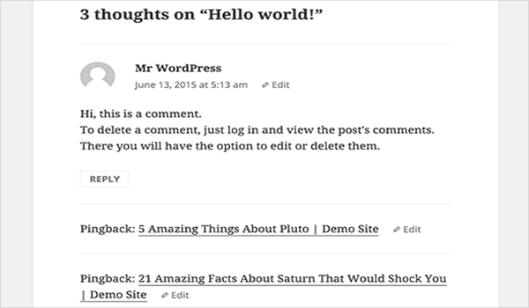
6.2 Xây dựng liên kết pingback và trackback
Mục tiêu nhắm tới là các trang web có thẩm quyền có đuôi là .edu và .gov.
Bằng cách liên kết với các blog trong ngành có bật pingback.
Pingback là thông báo từ blog của bạn được gửi đến các blog khác khi bạn đề cập đến một bài đăng.
Các blog có bật pingback sẽ hiển thị liên kết quay lại website của bạn trong phần bình luận của họ.
Một số CMS có chức năng bật pingback như Joomla, Wordpress, Drupal

Slide 36
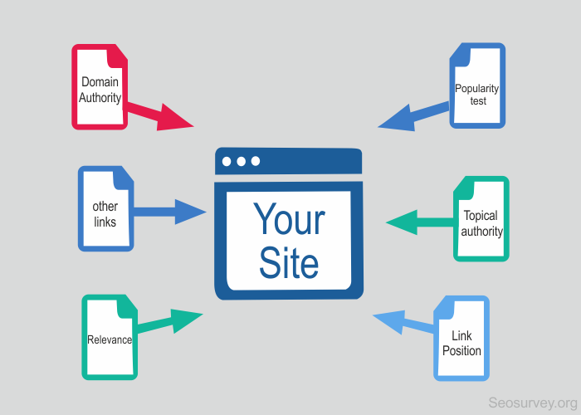
6.3 Tạo các liên kết có thẩm quyền riêng
Bằng cách mua một trang web hoặc miền đã tạo trước đó, biến nó thành một blog và là nguồn không giới hạn cho các liên kết ngược -> web vệ tinh.
Cân nhắc mua web hơn 3-4 tuổi với miền có liên quan để đạt được kết quả tốt nhất.
Cẩn thận với chiến lược này.
Tham khảo mua bán website ở đây:
Flippa https://flippa.com
Mua bán domain:
Sedo https://sedo.com

Slide 37
6.4 Xây dựng mối quan hệ liên kết
Xây dựng mối quan hệ với các blogger khác trong ngành của bạn là một cách hiệu quả để kiếm được các liên kết ngược mạnh mẽ đến trang web của bạn.
Các blogger khác trong ngành của bạn cũng phụ thuộc vào các liên kết như bạn.
Bằng cách liên kết các bài đăng trên blog của bạn với các blogger khác:
1) cung cấp một liên kết ngược có giá trị cho blogger
2) công nhận blogger là một người có thẩm quyền trong ngành
Phần tốt nhất của chiến lược này là quản lý các bài đăng trên blog; nó thường dễ dàng hơn việc tạo nội dung từ đầu:
Email ví dụ: Xin chào [blogger chuyên gia], Tôi vừa nghĩ rằng tôi muốn thông báo cho bạn. Tôi vừa giới thiệu bạn trong bài đăng của mình [xyz]… Mong bạn không phiền. Nếu bạn hài lòng với bài viết, tôi thực sự sẽ đánh giá cao một đề cập trên mạng xã hội hoặc có thể là một liên kết ngược. Hoặc nếu bạn muốn bất cứ điều gì thay đổi, vui lòng cho tôi biết. Thực sự thích bài đăng của bạn trên [xyz]. Thanks !

Slide 38
6.5 Xây dựng liên kết chứng thực
Một cách tốt để có được các liên kết chất lượng cao, có liên quan trở lại trang web của bạn là đưa ra lời chứng thực.
Hãy thử chiến lược này bằng cách tìm một vài trang web có lời chứng thực và đưa ra lời chứng thực của riêng bạn.
Tất nhiên, hãy tạo điều kiện dễ dàng cho quản trị viên web bằng cách bao gồm tất cả thông tin họ cần, chẳng hạn như ảnh, tên của bạn, chức danh công việc, lời chứng thực và liên kết trở lại trang web của bạn.
Một số truy vấn tìm kiếm của Google:
"từ khóa" lời chứng thực
"từ khóa" đề xuất
"từ khóa" "lời chứng thực của khách hàng"
"từ khóa" "khách hàng nói gì"

Slide 39
Bài tập
1. Tìm kiếm nơi để back-link của đối thủ và lên chiến lược đánh cắp nó (Xem phần 4.2).
2. Xây dựng các liên kết video cho website của mình (Xem phần 4.3).
3. Tìm kiếm các cơ hội ‘đăng bài cho khách’.
4. Tìm kiếm cơ hội thay thế liên kết hỏng trên mạng internet.
5. Nếu thương hiệu của website đã được đề cập trên mạng, hãy tìm cách tối ưu nó nếu như liên kết tới website chưa được nhắc tới (phần 4.7).
6. Xây dựng website vệ tinh cho website chính (nếu được).
7. Tạo hồ sơ twitter cho doanh nghiệp (phần 6.1).
8. Thực hiện một số chiến lược bổ sung khác cho việc xây dựng liên kết (phần 6).

Slide 40
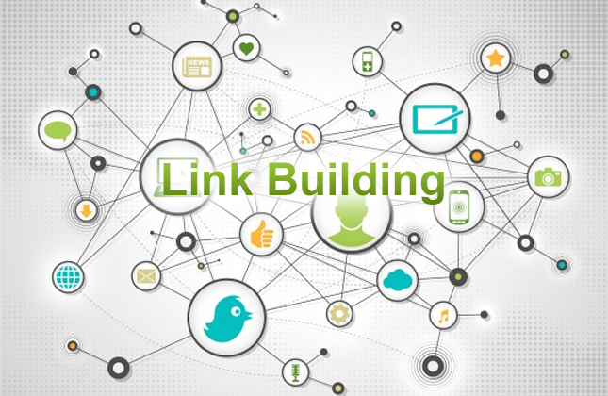
Tổng kết

Slide 41
Question & Answer

